Slide 1
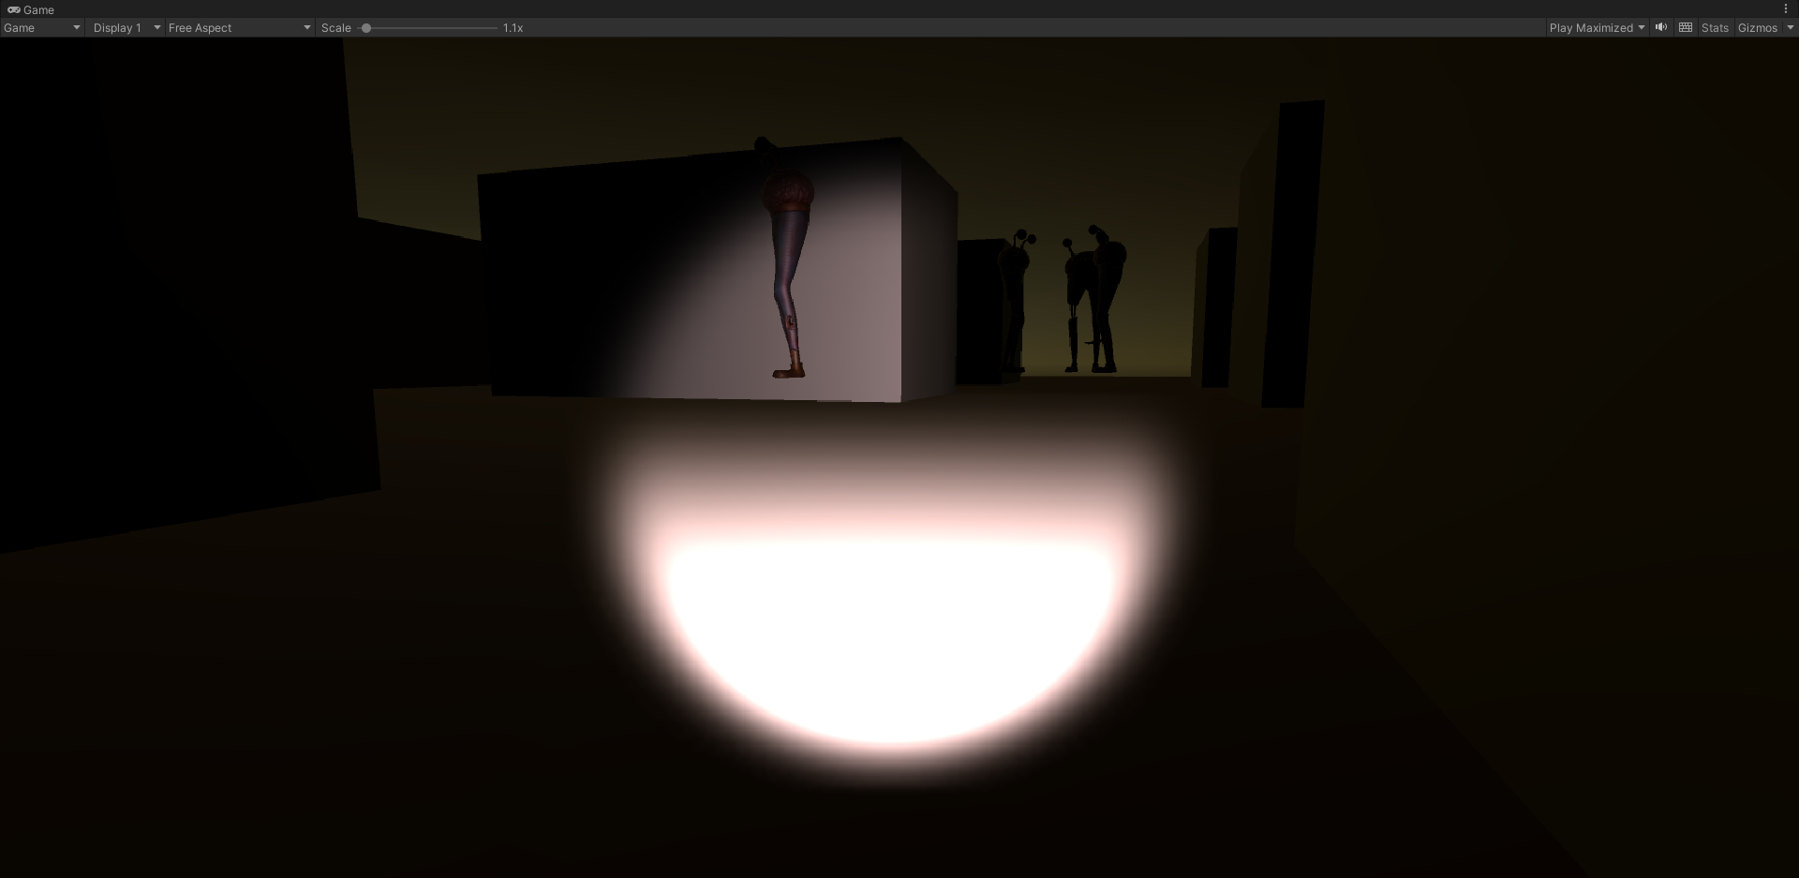
Silent Escape
납치당한 주인공, 놀이동산 한 가운데 에서 정신을 차려보니
세상은 좀비로 가득하고… 우선은 탈출이 먼저다…!

Slide 2
프로젝트 개요
Team Name : Silent
Member : 이상욱(팀장), 양우석, 한동인, 김준우
Playtime: about 10mins
Target age groups : 12++
Genre : Horror, Adventure
Development tool : Unity & Window 10
Platform : Oculus Quest2 (VR)

Slide 3
Top Features & Goals
핵심 재미요소 : 긴장감
수많은 좀비들을 피해 살아남으며 탈출 구역을 향해 진행해야 합니다.
제한된 시야, 긴장감 넘치는 사운드, 디자인,
그리고 다양한 패턴의 AI를 바탕으로 ‘플레이어를 몰입’ 하게 하여
현실감 있는 공포 게임을 구현 하는게 궁극적인 목표.

Slide 4

핵심 재미요소를 극대화 하기 위해…
전체적인 게임 컨셉을 어둡고 음침하게 구성.
손전등 불빛, 발걸음 소리, 상호작용 등에 각각의 방식으로
반응하는 4종의 AI
숨 소리, 심장박동소리 등 주요 사운드를 음향 FX를 이용하여
더욱 긴박감 넘치는 사운드로 구현
현실적인 그래픽과 애니메이션, 상황에 맞는 컷 씬
플레이어의 기능 제한

Slide 5
플레이어가 할 수 있는 것은?
걷기, 뛰기, 천천히 걷기, 숨기 의 기본 움직임
주위 오브젝트들과의 상호작용
특정 구간을 공략하기 위한 기믹, 상호작용 요소 존재
좀비를 공격할 수 없고, 잡히면 무조건 죽는다!

Slide 6
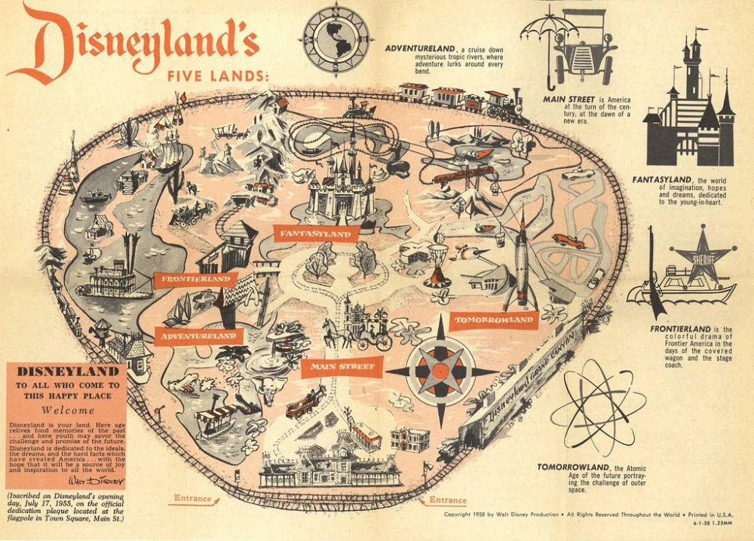
게임 진행 예시
플레이 시작
좀비 서식구역
예상 진행루트
필수 진행구간,
보스급의 적
탈출 구역
예시 사진

Slide 7
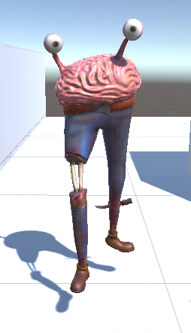
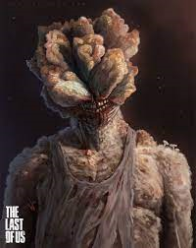
적의 종류
1. 시각 특화형 개체 : SightMan
손전등 빛에 아주 민감하게 반응, 상대적으로 청각적인 부분이 취약
지정된 루트를 계속해서 순회한다.
2. 청각 특화형 개체 : SoundMan
소리에 민감하게 반응. 대신 눈이 좋지 않아 빛을 볼 수 없다.
특정 상황을 만족하지 않는 경우, 제자리에서 움직이지 않는다.

Slide 8
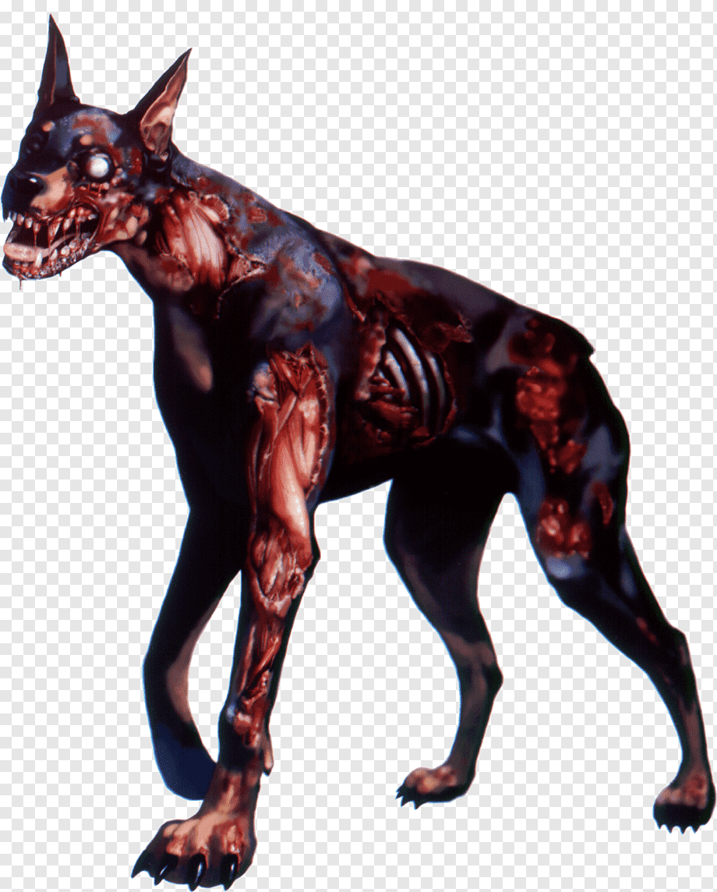
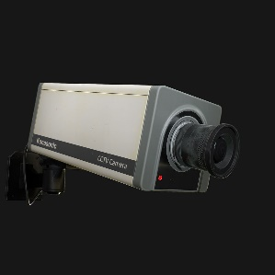
3. 후각 특화형 개체 : ZombieDog
냄새에 민감하게 반응. 이동속도가 느리지만,
플레이어가 있는 위치를 정확히 알고 계속해서 쫓아온다.
안전한 지역에 있더라도 냄새는 숨길 수 없기 때문에, 영원히 숨어있을 수는 없다.
4. 구간 탐지형 개체 : CCTV
일정 구역을 계속해서 감시한다.
모든 CCTV 중 일정 CCTV가 돌아가며 작동하며,
작동 중일 때에는 외부에서 그것을 확인할 수 있다. (빨간 불빛)

Slide 9
예시화면
근처에 가면 적이 인식한다.
아이템을 사용하여
적을 유인한다.
적에게 들키지 않게 살금살금

Slide 10
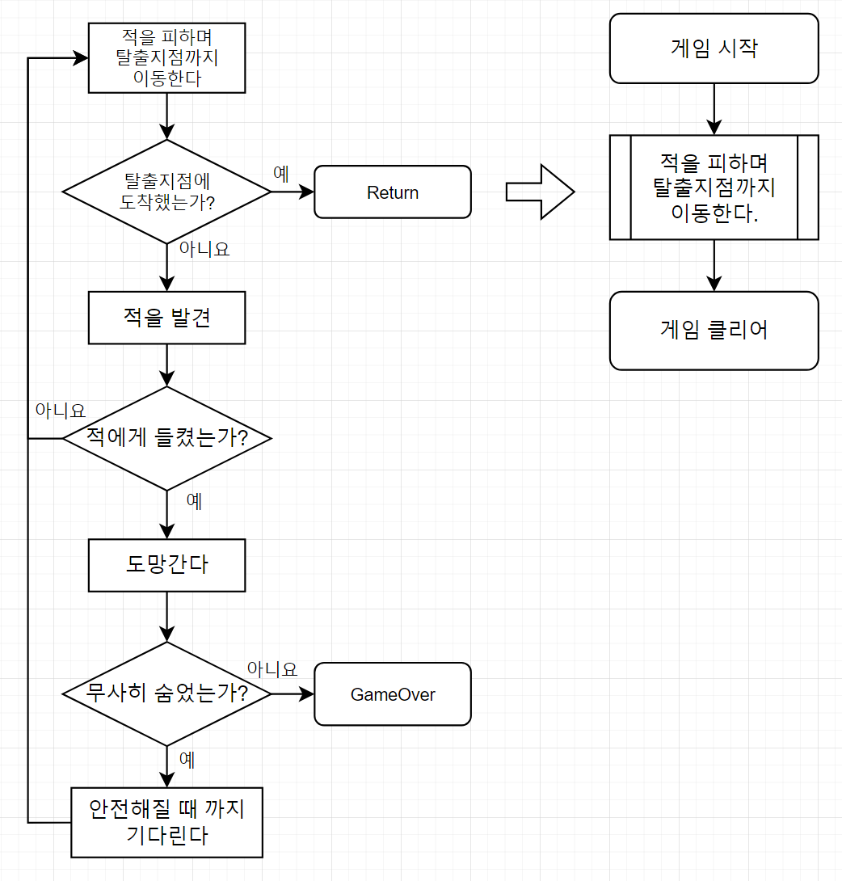
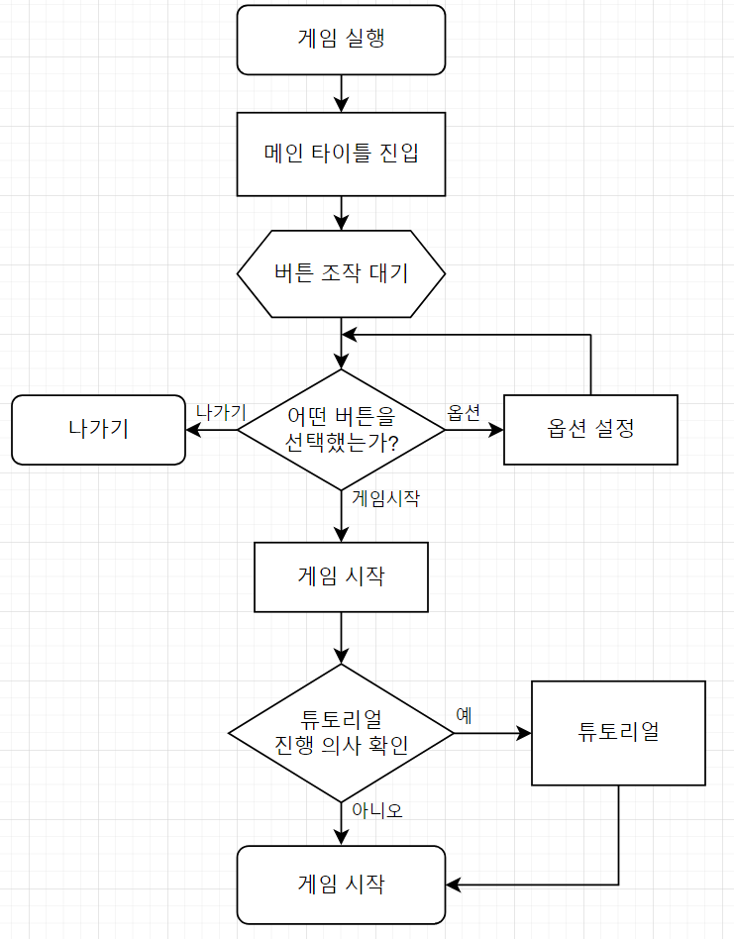
게임 시작 순서도
게임 진행 순서도

Slide 11
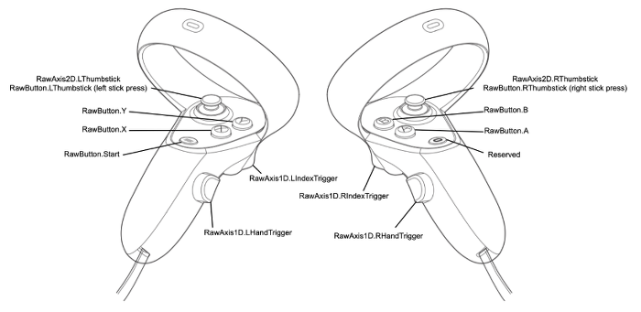
Player Controll - 이동
앉기 <-> 서기 : Left Primary Thumbstick ButtonDown(Toggle) (왼손 조이스틱 버튼 클릭)
선 상태
걷기(일반 속도) : Axis2D.PrimaryThumbstick (왼손 조이스틱) Axis 0.5 이상
살금살금 걷기(느린 속도, 비교적 조용함) : Axis2D.PrimaryThumbstick(왼손 조이스틱) Axis 0.5 미만
살금살금 걷는 중에는 조금 더 세게 밀어도 어느정도 여유를 준다.
달리기: 오른쪽 A버튼 누른 상태로 걷기 (진동 추가)
앉은 상태
살금살금 걷기 : Axis2D.PrimaryThumbstick (왼손 조이스틱)
숨기 : 특정 오브젝트(은, 엄폐물) 근처로 이동
방향 전환 : Axis2D.SecondaryThumbstick (오른손 조이스틱)
시점 전환 : Player가 바라보는 방향으로 전환
click
Axis
hold
Axis

Slide 12
Player Controll - 상호작용
아이템 잡기(그랩) : 각 손 HandTrigger (Hold)
아이템 놓기 : HandTrigger Release (컨트롤러 가속도를 이용해 던지기 구현)
아이템 인벤토리에 수납 : 각 손 주머니 위치에서 HandTrigger Release
아이템 인벤토리에서 꺼내기 : 각 손 주머니 위치에서 HandTrigger Hold
상호작용 Event : 각 손 위쪽 버튼(왼쪽 Y, 오른쪽 B)
Release

Slide 13
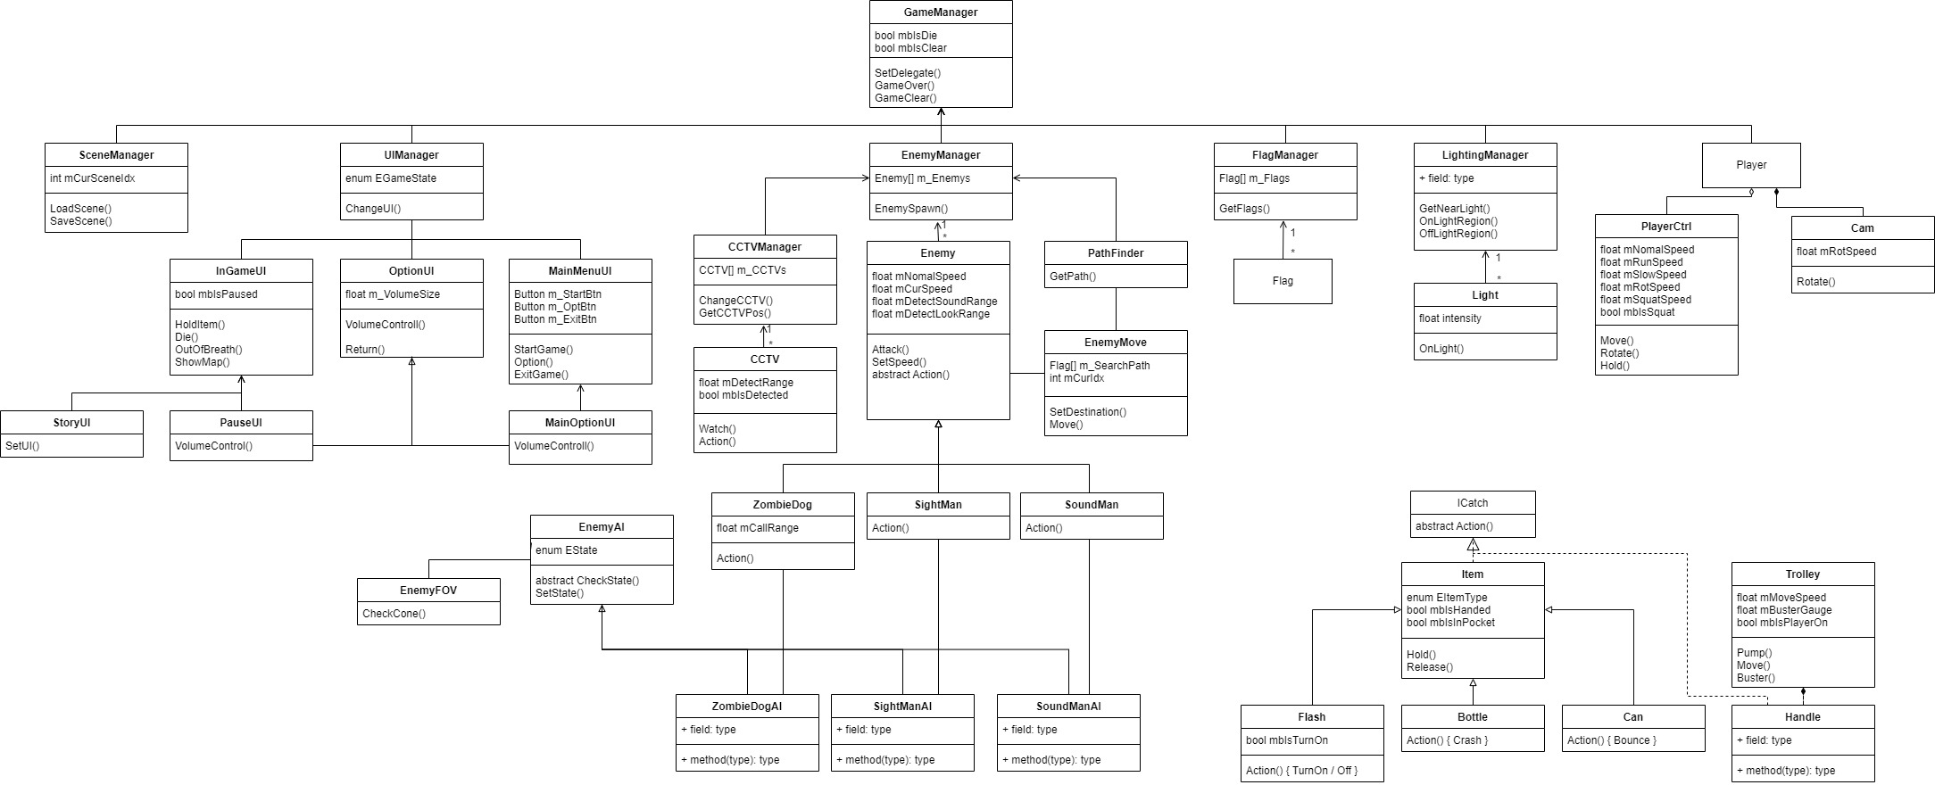
클래스 다이어그램
변수명 : 카멜 표기법을 기본으로 함
멤버변수의 경우 m 기입
외부에서 들어오는 데이터는 _ 기입
함수명 : 최대한 명확하게

Slide 14
UI
타이틀 메뉴(메인메뉴) UI
각종 버튼들(시작하기, 옵션, 나가기)
인게임 메뉴
상호작용 UI (아이템, 아이템 홀더, 지도 등)
일시정지, 메뉴 UI
Story 컷씬 UI

Slide 15
사운드 리소스
BGM
플레이어 심장박동소리, 발소리(일반, 걷기, 뛰기, 앉기)
플레이어 상호작용 소리(CCTV에 걸렸을 때, 사망했을 때 등)
각 AI 개체의 상태에 따른 소리(Idle, Patrol, Trace)
각 Enemy 개체의 발소리
CCTV의 알람(경고)소리
옵션 등 UI 상호작용 음원
인게임 내 오브젝트와의 상호작용 음원

Slide 16
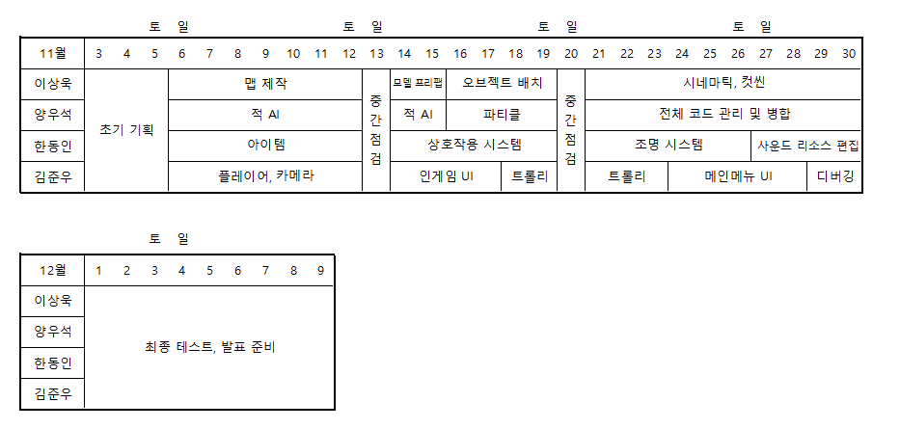
Development Schedule

